Slide 1
Myata FlowerShop
Кокорина Марина

Slide 2
Стек технлогий
База данных : MS SQL
Фронтенд: React.js
Бэкенд: ASP.NET
Инструменты разработки: Visual Studio Code

Slide 3
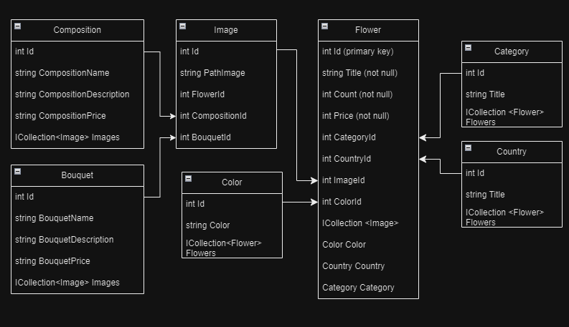
Схема «сущность-связь»

